Slide 1
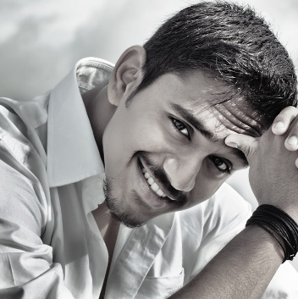
My Resume
熊猫先生
求职目标：XXX

Slide 2
个人
信息
My Resume
姓名：熊猫达人
求职目标：UI设计师
电子邮箱：DOCER@163.com
出生年月：1993.7
毕业院校：杭州XX大学
联系方式：136-6666-6666
现居地：浙江.杭州
主攻专业：平面设计
微信：136-6666-6666

Slide 3
勿忘初心 追求极致
工作认真负责,不推卸责任；能承受工作中的压力；
工作上可以独当一面；具有团队精神，
能与同事，其它部门积极配合，公司利益至上；
相信您的选择会让您我更加成功；
个人评价

Slide 4
工作
经验
My Resume
杭州.知趣公司
杭州.滴滴公司
2016.10~至今
2014.9~2015.6
担任美工一职
市场部设计师
2013.3~2014.3
杭州.滴滴公司
2015.6~2016.9
杭州.网易公司
市场部实习生
市场部负责设计&策划

Slide 5
工作
技能
My Resume
Photoshop
illustrator
85%
75%
PowerPoint
CorelDRAW
90%
50%
InDesign
sketch
75%
55%

Slide 6
辅助
技能
My Resume
LOGO设计
海报/画册设计
微信表情包制作
网页设计
手绘创作
小程序开发

Slide 7
生活
技能
My Resume
摄影
跑步
做饭
游泳
绘画
健身

Slide 8


海报设计
Poster Design

Slide 9
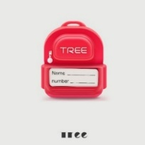
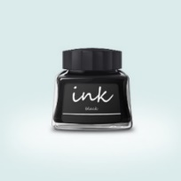


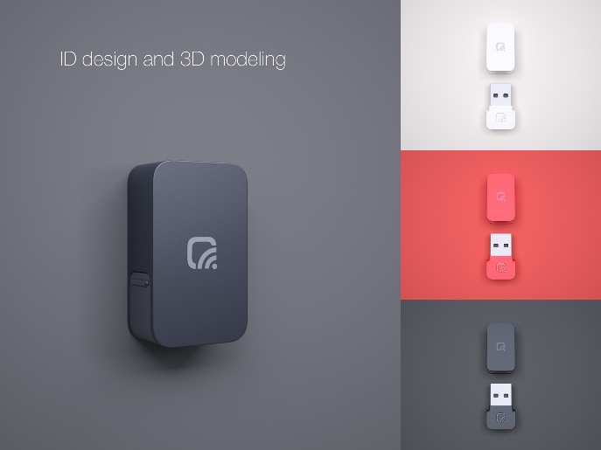


图标设计
Icon Design

Slide 10
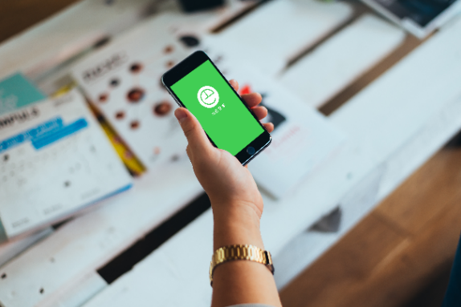
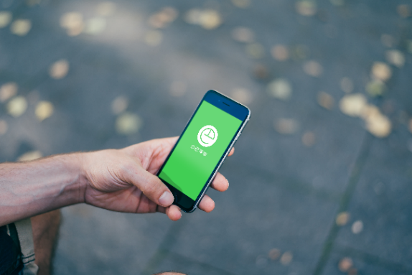
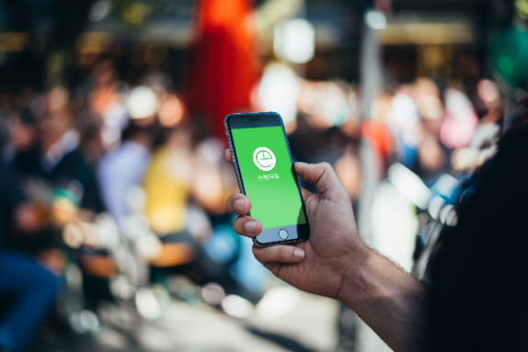
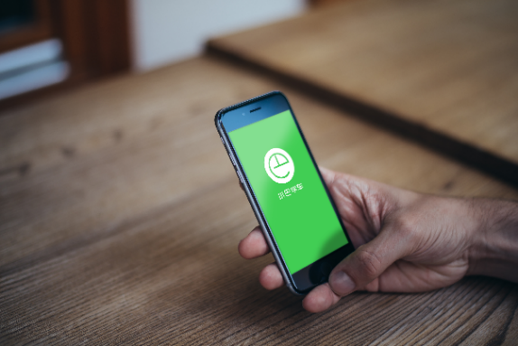
品牌设计
Brand Design

Slide 11
THANKS
熊猫先生
求职目标：XXX

